Slide 1



Sistema para Actividades Extra Escolares
Los Hijos de Peña Nieto

Slide 2

Practica 4: Matriz de requerimientos de Negocio
Versión 1.0
27/10/14

Slide 3
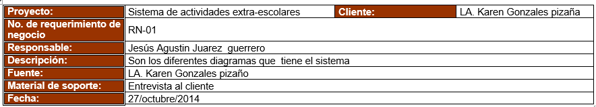

Slide 4
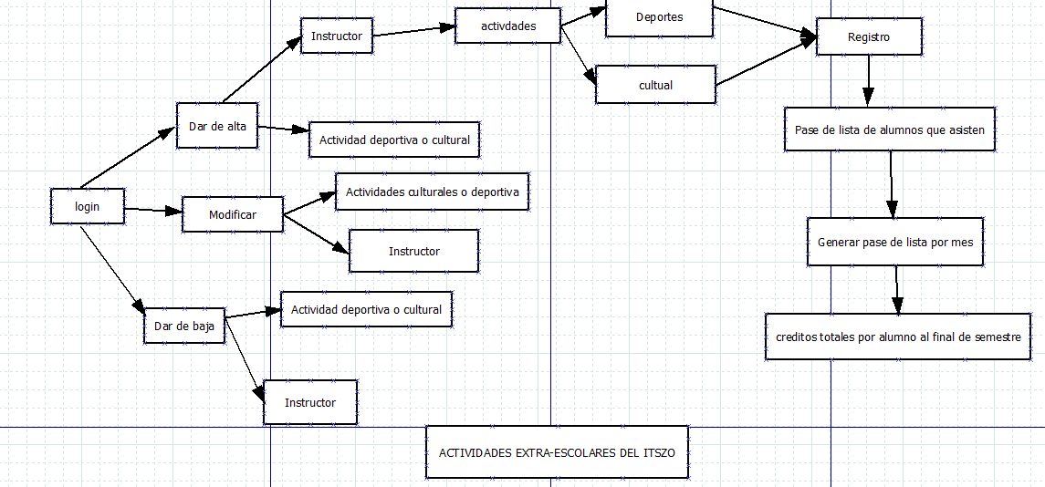
Visión de Negocio

Slide 5
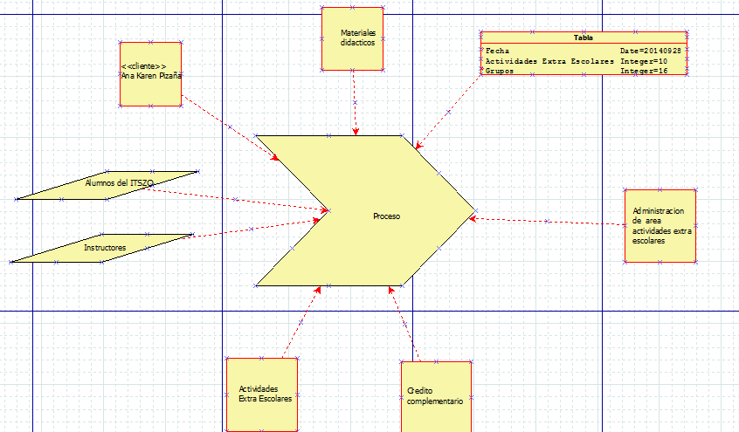
Proceso de Negocio

Slide 6
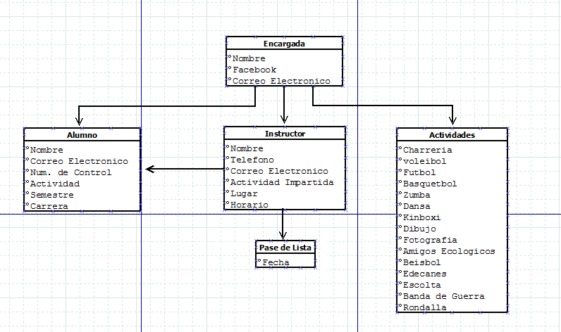
Estructura de Negocio

Slide 7
Comportamiento del Negocio

Slide 8
Practica 5: Matriz de requerimientos de Usuario

Slide 9
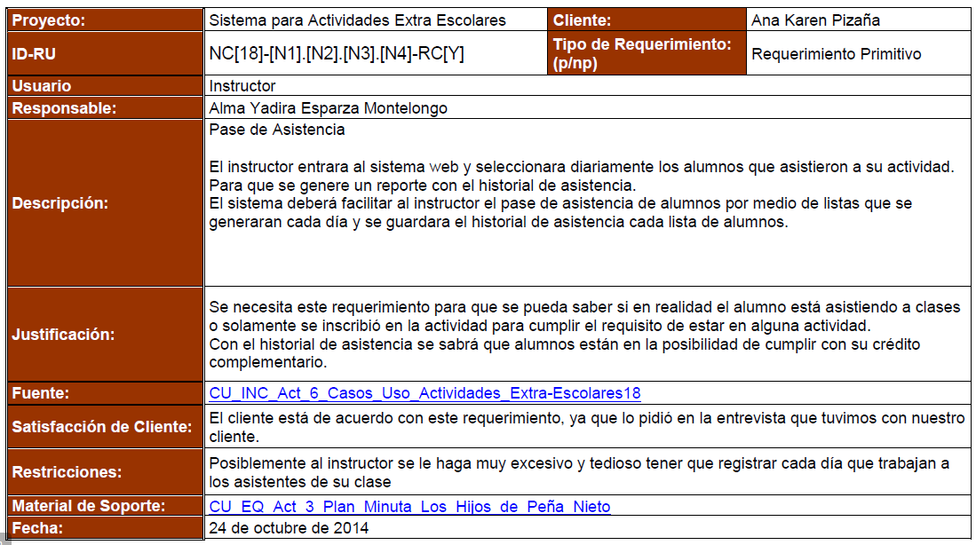

Slide 10
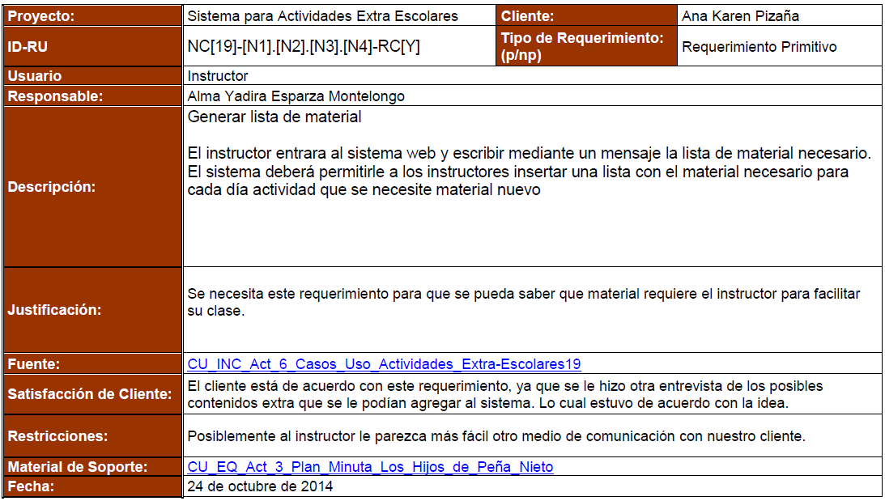

Slide 11
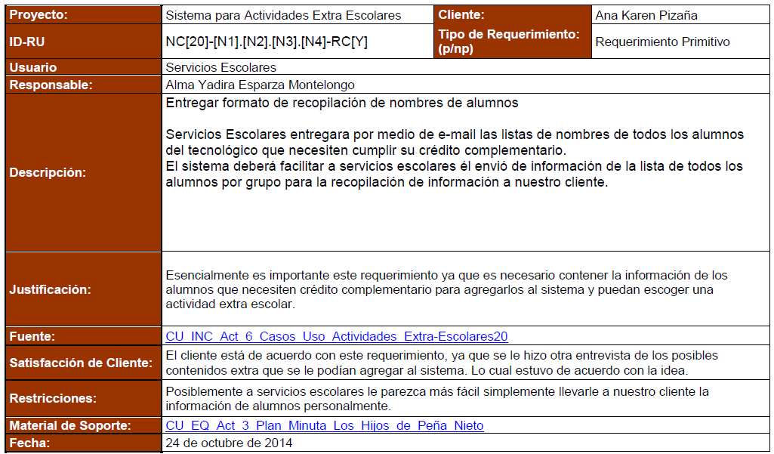

Slide 12
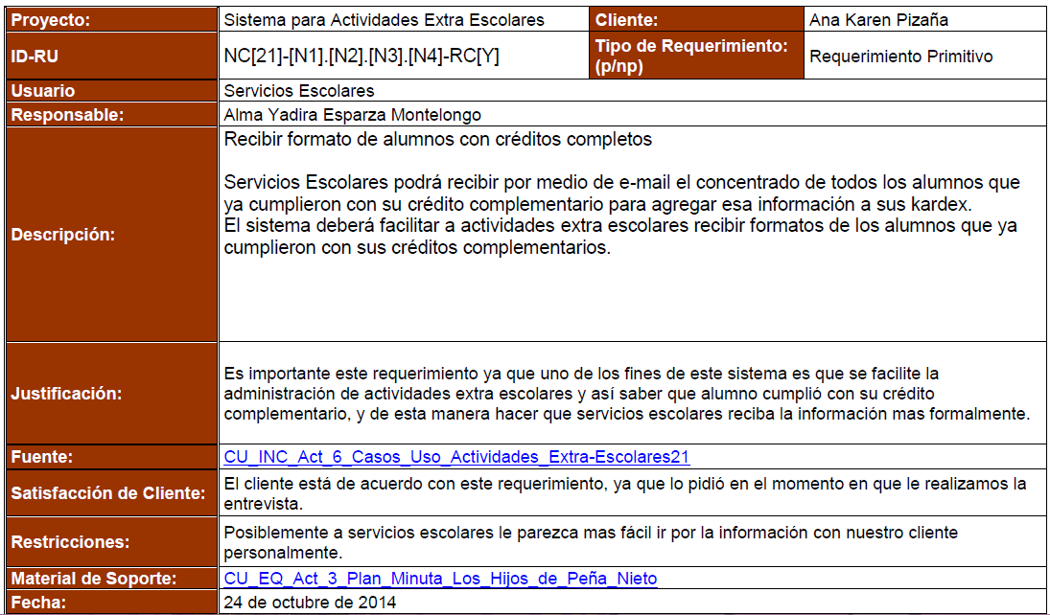

Slide 13
Practica 6: Matriz de reglas de negocio
Versión 1.0
27/10/14

Slide 14
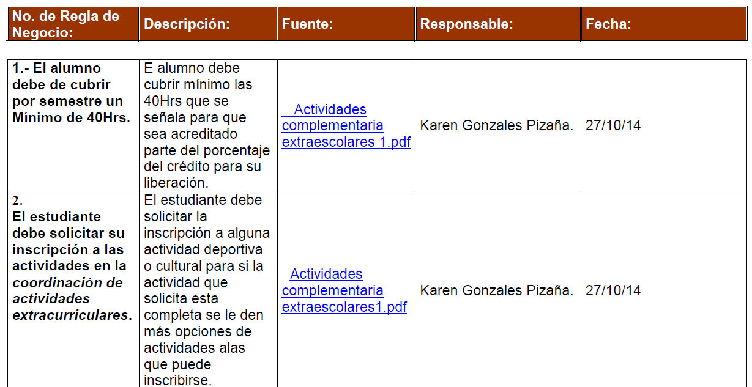

Slide 15
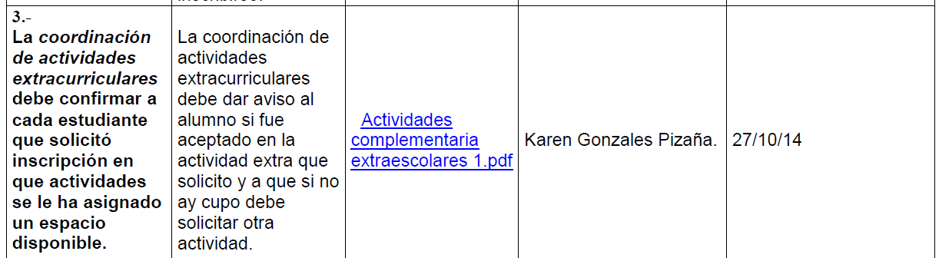
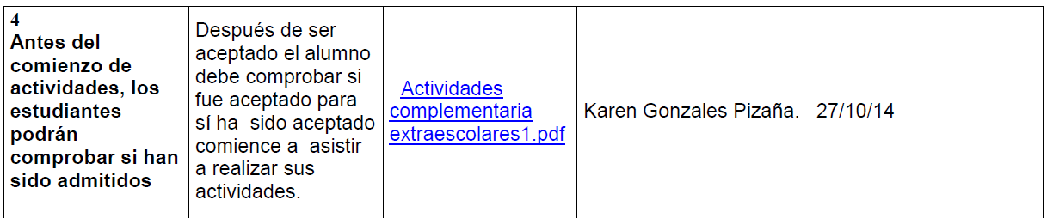

Slide 16
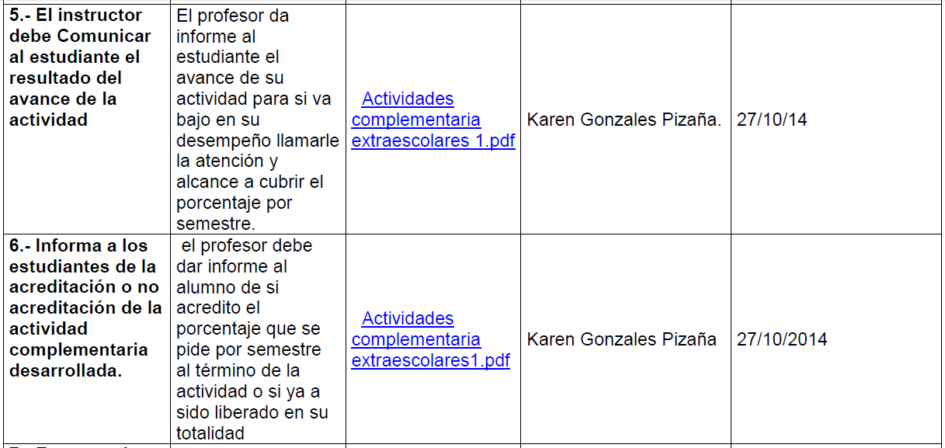

Slide 17
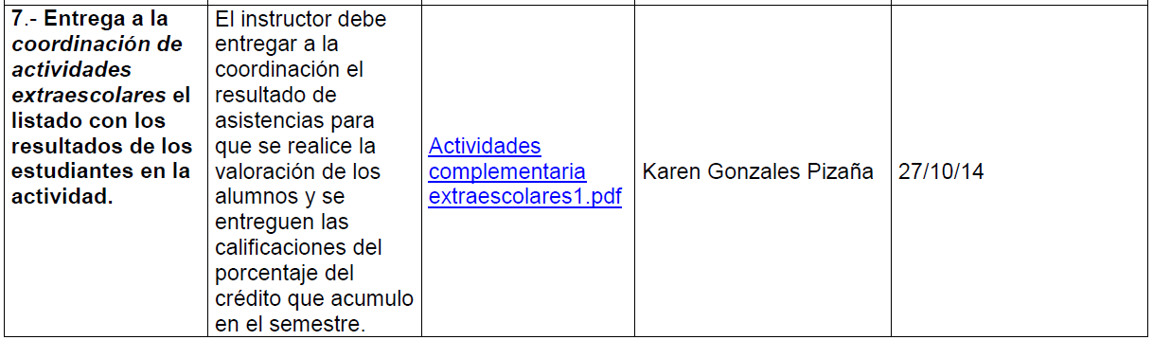
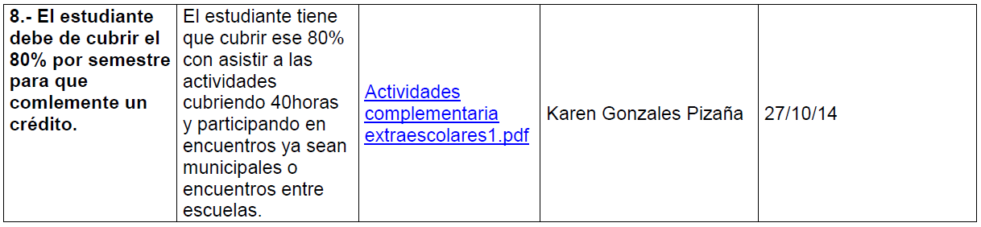

Slide 18
Practica 7: Matriz de rastreabilidad de requerimientos
Versión 1.0
23/10/2014

Slide 19
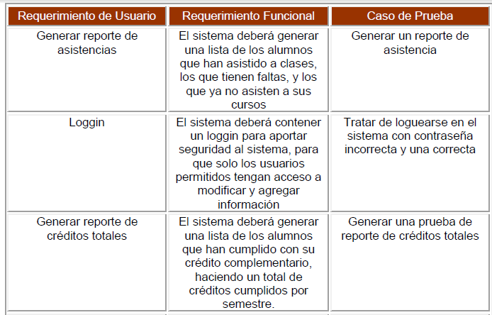

Slide 20
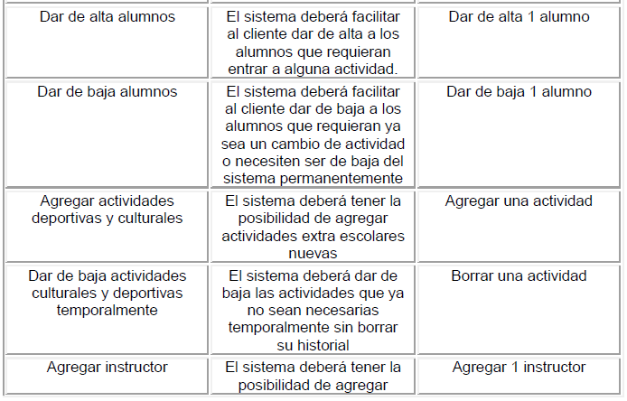


Slide 21
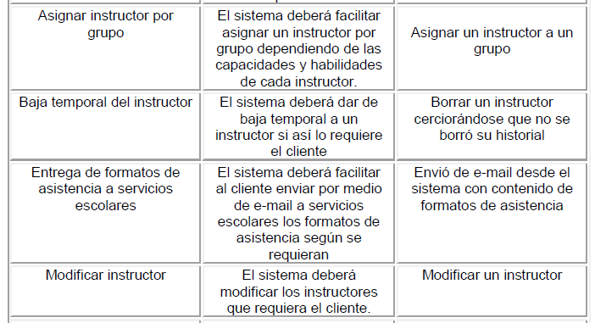

Slide 22
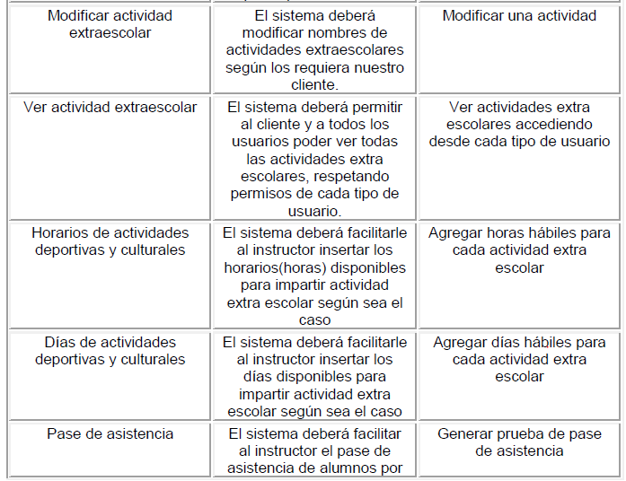


Slide 23
